Slide 1
データセットの検索と取得
解きたいタスクの学習データに使用
できそうなものをHugging Faceのページで検索
（無ければ自分で作成が必要）
モデルの検索
使用できそうな事前学習モデルを
Hugging Faceのページで検索
入力可能な言語やその性能は要確認
トークナイザ取得
トークナイザは事前学習モデルに紐づいているので、合ったものを取得する。
トークナイザ処理
データセットをトークナイザで処理
モデルの取得
事前学習モデルを取得
タスク用のヘッドを接続
系列を分類するためのヘッドを定義して接続する
典型的なタスクであれば事前に定義されたものを
使用することも可能
トレーニング
トレーニングの実行
保存や推論テストなど
モデルの保存や性能評価・推論テストなど

Slide 2
テキストデータ
tokenizer
数値化された系列データ
事前学習モデル
隠れ状態のベクトル系列
分類ヘッド
各クラスの確率

Slide 3
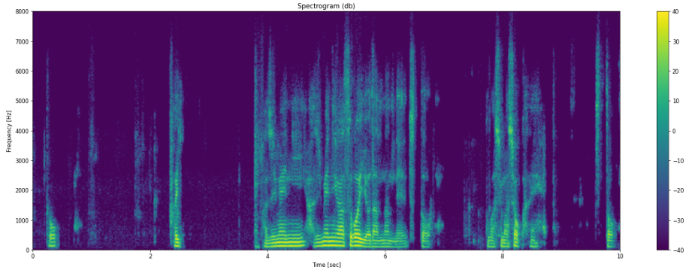
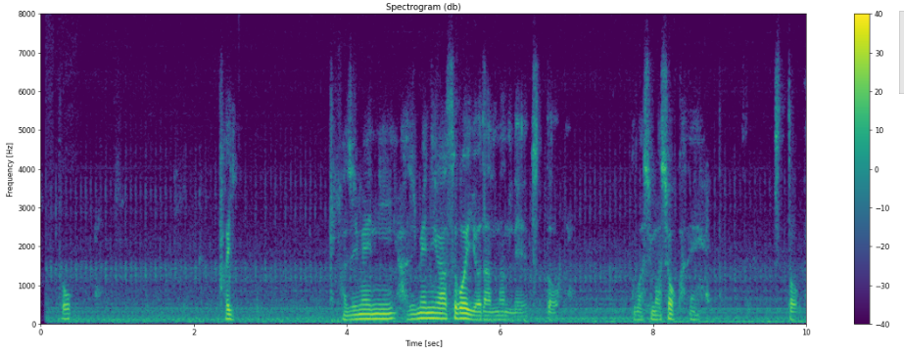
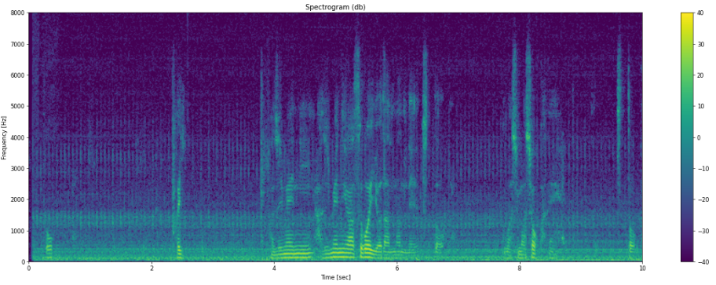
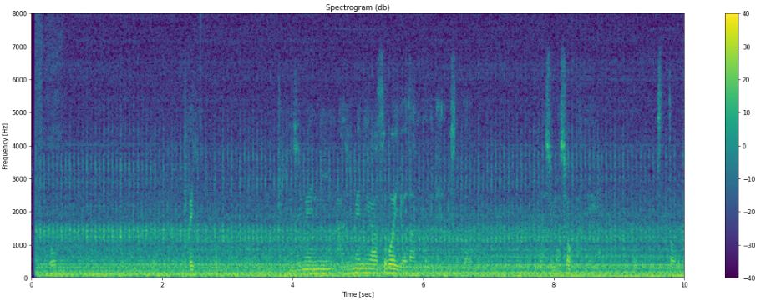
baseモデル
largeモデル
とはい初めに初めにはすごい予断なんでちょっとおはしましょうかねちょっといろいろしてますけど16時間物を食べないっていうのを最近やってますっていう話です興味あったら見たいってくださいはいでちょっとおくじの方は前回から被害ってるので前回のおさらいの方
初めにがすごい余談なので 少し飛ばしましょうかねいろいろしてますけど 16時間物を食べないっていうのを最近やってますっていう話です 興味あったら見ておいてくださいちょっと木地の方は 前回から日が空いてるので 前回のおさらいの方
ノイズなし
はい初めに初めにはすごい予断なんでちょっとおはしましょうかねちょっといろいろしてますけどという6時間物を食べないっていうのを最近やってますっていう話です興味あったら見たいってくださいはいでちょっとお口の方は前回から控えてるので前回のおさらいの方
初めにがすごい余談なんで ちょっと 延ばしましょうかねちょっといろいろしてますけど 16時間物を食べないっていうのを最近やってますっていう話です 興味あったら見ていてくださいちょっと北地の方は 前回から日が空いてるので 前回のおさらいの方
ノイズ１倍
おっはい初めに初めにはすごいよだなんでちょっとおはしましょうかねちょっといろいろしてますけどで6時間も物を食べないっていうのを最近やってますっていう話です興味あったら見たいってくださいはいでちょっとおくじの方は前回から被害ってるので前回のおさらいの方
はい 初めにがすごい余談なんでちょっと延ばしましょうかね ちょっと色々してますけど16時間ものを食べないっていうのを 最近やってますっていう話です興味あったら見ておいてくださいはいちょっと木地の方は 前回から日が空いてるので前回のおさらいの方
ノイズ２倍
こう、はい、初めには、初めにはすごいようだったので、ちょっと、おしましょうかね、ちょっといろいろしてますけど、というお越しがむものを食べないっていうのを、大事になってますっていう話です。今日もやったら、みたいな感じかなと思います。はい、で、ちょっとお口の方は、前回からしがえてるので、前回からさらに行こう。
はい、はじめに、はじめにがすごい余談なので、ちょっと、どうしましょうかね。ちょっと色々してますけども、16時間ものを食べないっていうのを最近やってますっていう話です。興味あったら見ておいてください。はい、ちょっと木地の方は、前回から日が空いてるので前回のサーレイの方を
ノイズ８倍

